Slide 1
স্বাগতম

Slide 2
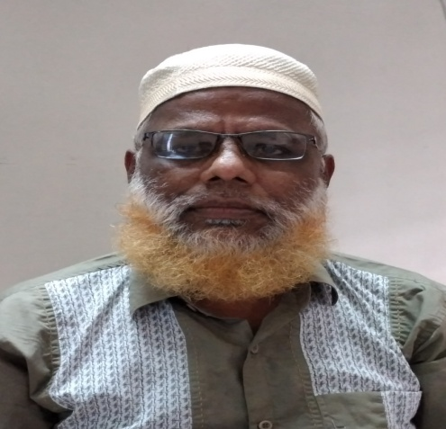
শিক্ষক পরিচিতি
মোঃ শাখাওয়াত হোসেন
প্রভাষক (সমাজবিজ্ঞান)
খোশবাস উচ্চ বিদ্যালয় ও কলেজ
খোশবাস ,বরুড়া,কুমিল্লা।

Slide 3
বিষয় পরিচিতি
সমাজবিজ্ঞান ২য় পত্র
অধ্যায়০২
পাঠ ০১

Slide 4
পাঠ -পরিচিতি
বাংলাদেশের সমাজ সংস্কৃতির প্রকৃতি ও বৈশিষ্ট্য-Nature and Characteristics of Society and Culture of Bangladesh।

Slide 5
এই পাঠ শেষে শিক্ষার্থীরা ---------
বাংলাদেশের সমাজ সম্পর্কে ধারণা বর্ণনা করতে পারবে ।
বাংলাদেশের সংস্কৃতির সম্পর্কে বর্ণনা করতে
পারবে ।
বাংলাদেশের সমাজ ও সংস্কৃতির বৈশিষ্ট্য ব্যাখ্যা
করতে পারবে ।

Slide 6
সমাজ শব্দটির ইংরেজি প্রতিশব্দ Society ।এটি ল্যাটিন Socius যার অর্থ সমাজ ।
সাধারণত সংঘবদ্ধ জনসমষ্টিকেই সমাজ বলা হয় ।বিভিন্ন সমাজবিজ্ঞানী বিভিন্নভাবে সমাজের সংজ্ঞায়িত করেছেন সমাজবিজ্ঞানী D .Popenoe
তাঁর Sociology গ্রন্থে Society is a comprehensive social grouping that includes all the social institutions required to meet basic human needs.
সংস্কৃতি –ম্যাকাইভার “Culture is what we are “ অর্থাৎ আমরা যা তা-ই আমাদের সংস্কৃতি ।

Slide 7
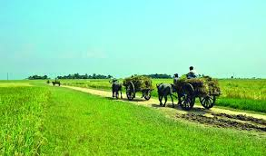
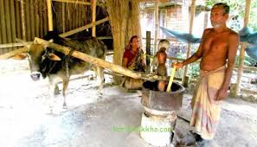
কৃষিপ্রধান অর্থনীতি

Slide 8
পোশাক পরিচ্ছদ

Slide 9
কৃষিভিত্তিক সংস্কৃতি

Slide 10
ধর্মীয় বিশ্বাস

Slide 11
আধ্যাত্মিকতার স্বরুপ

Slide 12
শহরের খ্যাদ্যাভাস

Slide 13
উৎসবের সংস্কৃতি

Slide 14
জীবনাচারের রীতিনীতি

Slide 15
বিনোদনপ্রিয় বাঙালি

Slide 16
শহরের চিকিৎসা

Slide 17
ক্ষুদ্র নৃগোষ্ঠীর সংস্কৃতি

Slide 18
গ্রামীণ চিকিৎসাব্যবস্থা

Slide 19
যৌথ পরিবার

Slide 20
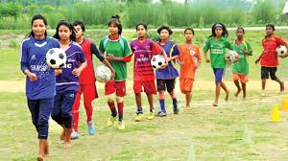
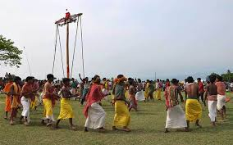
খেলাধূলা

Slide 21
প্রযুক্তিনির্ভরতা

Slide 22
শিল্পকলা ও বিনোদন

Slide 23
শিক্ষাব্যবস্থা

Slide 24
শহরের ঘরবাড়ির ধরন

Slide 25
খ্যাদ্যাভাসের প্রকৃতি ও বৈশিষ্ট্য

Slide 26
বাড়ির কাজ –তোমার এলাকায় সমাজ ও সংস্কৃতির প্রকৃতি ও বৈশিষ্ট্য উপস্থাপন কর ।

Slide 27
ধন্যবাদ-

